Slide 1
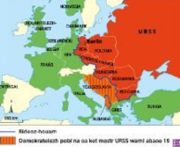
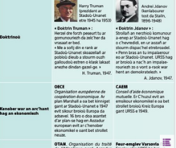
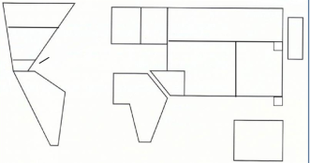
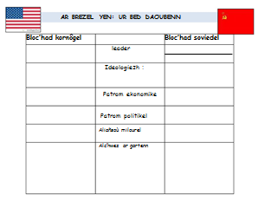
Lodenn 2: ar bed àr-lerc’h 1945-1991
Ur bed daoubenn e 1947
1,Ret vo deoc’h staliiñ Aurasma àr ho pellgomzer pe àr
ho tablezenn
2, Implijet e vo ar gwirvoud kresket, (RA) da lâret eo un teknologiezh
a-benn oc’hpenniñ elfennoù (testennoù, skeudennoù, son, videoioù, touch…) dro-dro hoc’h endro pemdeziek.
3, Ur arload hezoug eo Aurasma a c’hell lenn ar gwirvoud kresket. Gellet a ra ivez krouiñ ivez ho kwirvoud kresket é enskantiñ ur skeudenn pe ur video e-barzh hor bed gwirion.
4. Da gentañ e vo ret deoc’h kaout ho levr 3vet TES.
5. Pajenn 100-101
Digoradur rideoz-houarn hervez Churchill
(Implijit Aurasma ha skannit ar gartenn Europa p 101) ha sellit doc’h an teulfilm)
1.Piv e oa Churchill e 1946?..................................................................................
2. Petra eo ar”rideoz-houarn” hervez Churchill?...................................
....................................................................................... ..................................................
.....................................................
3. A ven hag e ven e ya ar rideoz-houarn-mañ?
_____________________________________________________________________________________________________________________________________________________________
4.Peseurt kêrbenn zo en tu arall ag al linenn disparti-mañ?
__________________________________________________________________________
5. E-barzh peseurt bloc’had int?
_________________________________________________________________
Ur bed daoubenn: daou vloc’had enebet
Implijit Aurasma ha skannit ar bajenn p 100) ha sellit doc’h an teulfilm)
Lennit an daolenn ha klaskit kompren petra eo
An doktrin:_____________________________________________________
_________________________________________________________________
3. Klaskit kompren petra an doktrin Truman ha Jdanov
4. Pet bloc’had ez eus er bed:
_______________________________
_______________________________
5. Klokait ar gartenn
-Implijit an arouezenn evit kinnig ar rideoz-houarn
-Choazit 2 liv disheñvel evit kinnig an daou vloc’had enebet
-Choazit daou liv disheñvel evit tost d’al livioù kentañ evit lakaat ar Stadoù
tost d’an daou leader
-klokait an alc’hwez edan an daolenn
-lakait ur sterenn ruz evit Berlin, Kuba, Korea : an enkadennoù er Brezel yen
6. Klokait an daolenn-mañ

Slide 2
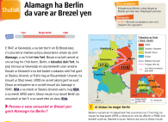
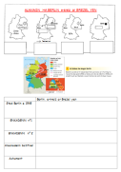
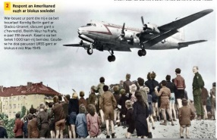
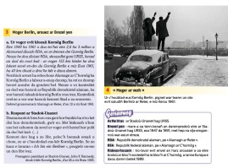
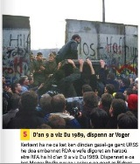
7.Dielfennit ar skritell-mañ: ar Plañ Marshall : ur skoazell arc’hantourel hag ekonomikel allgarour*?
*karout ar re all, ober pep tra eivt ar re all <> emgarantez ( altruisme<>égoïsme)
___________________________________________________________________
__________________________________________________________________
__________________________________________________________________
__________________________________________________________________
____________________________________________________________________
____________________________________________________________________
II. Alamagn ha Berlin e-kreiz ar Brezel yen :
Alamagn ha Berlin goude an Eil Brezel-bed
(Implijit Aurasma ha skannit penn kentañ ar bajenn p 96)
ha sellit doc’h an teulfilm)
Kemerit ar fichenn-mañ:
2. Penaos e oa kont get Alamagn just goude an WW2?
3. Leuniit ar gartenn gentañ
4. Klokait linenn gentañ(stad Berlin e 1945) an daolenn
B. Enkadenn 1:
(Implijit Aurasma ha skannit eil lodenn ar bajenn p 96 ha
Sellit doc’h an teulfilm)
Kemerit ar fichenn-mañ:
Leuniit ar gartenn 2
Klokait linenn 2(enkadenn 1) an daolenn
B. Enkadenn 2:
(Implijit Aurasma ha skannit eil lodenn ar bajenn p 97 ha
sellit doc’h an teulfilm)
Kemerit ar fichenn-mañ:
Leuniit ar gartenn 2
Leuniit ar gartenn 3
Klokait linenn 2(enkadenn 2)an daolenn
C. Enkadenn 3:
(Implijit Aurasma ha skannit an diell 5 p 97 en ho levr)
1.Displegit petra zo bet d‘an 9 a viz Du 1989 ha perak.
2. Klokait al lodenn “achumant“
Displegit petra dalv a-benn ar fin ar Brezel Yen
_____________________________________________________________________________________________________________________________________________________________
Klozadur: respontit d’ar goulennoù ha kasit ho respontoù

Slide 3
FICHENN HENTENN
Kinnig an diell
-natur an diell ha deiziad savidigezh
-Liammiñ an diell get an endro istorel
-Evit piv eo bet ar skeudenn
B. Deskrivñ ar skeudenn
titl: lugan pennañ
Skeudenn: elfennoù disheñvel
Testenn: petra dalv
C. Ar skiant-varn evit dielfenniñ ar skeudenn
-ster ar skeudenn diàr an elfennoù
-diskouez, diàr ar gouiziegezhioù àr ar Brezel yen, e tistumm ar skeudenn ar wirionez

